Slide 1

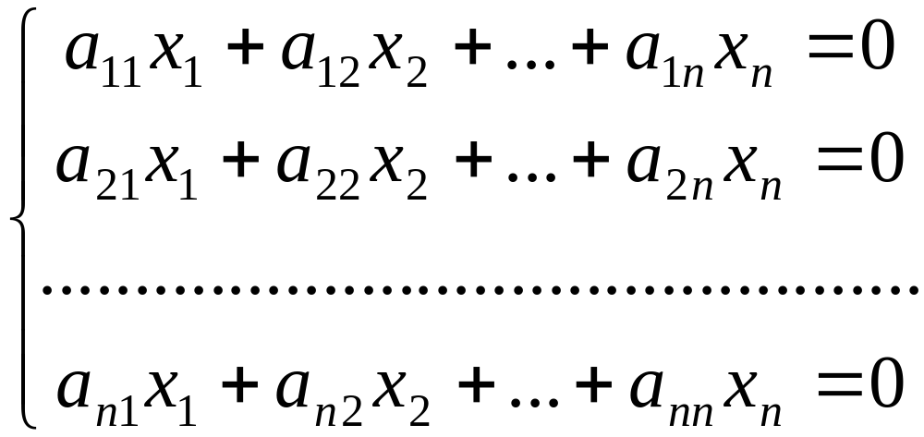

Slide 2
线性代数是高等学校理工科各专业和经济管理类专业的一门重要基础课，也是在自然科学和工程技术各个领域中广泛应用的数学工具。
它不但是学习数值分析、最优化方法、离散数学和微分方程等数学课程的基础，也广泛地应用于工程学、计算机科学、物理学、生物学、经济学、统计学、力学、信号与信号处理、系统控制、通信、航空等学科和领域。
随着现代科技的飞速发展和计算机的广泛应用，线性代数在理论和应用上的重要性更加突出

Slide 3
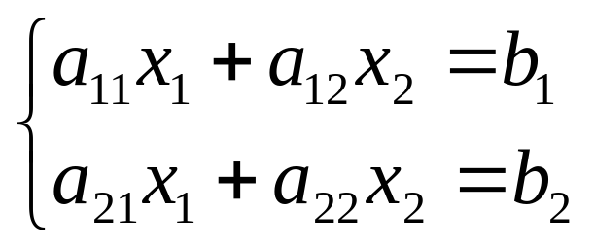
第一章 行列式
§1 二阶与三阶行列式
行列式起源于线性方程组的求解问题, 早在1693年德国数学家Leibniz就使用了行列式, 1750年Cramer建立了求解线性方程组的行列式基本公式. 现在, 行列式已经是数学中的一个基本概念.
本章主要介绍n阶行列式的定义、性质及其计算方法,最后介绍用n阶行列式求解n元线性方程组的Cramer法则. 本章的重点内容是行列式的计算, 主要是利用行列式性质计算行列式。
一、二元线性方程组与二阶行列式：
二元线性方程组：
（1. 1）
分别消去变量x₂、x₁可得：
(a₁₁ a₂₂ － a₁₂ a₂₁ ) x₁= b₁ a₂₂ － a₁₂ b₂；
(a₁₁ a₂₂ － a₁₂ a₂₁ ) x₂= a₁₁ b₂ － b₁ a₂₁；
当a₁₁ a₂₂ － a₁₂ a₂₁ ≠0时，求得方程组(1.1)的解为：

Slide 4
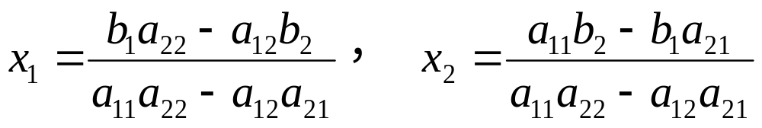
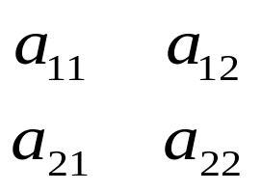
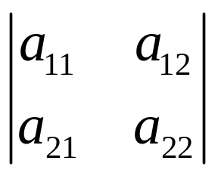
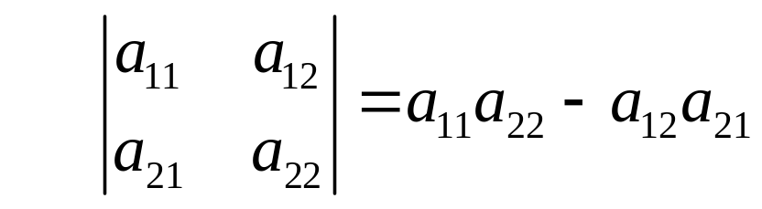
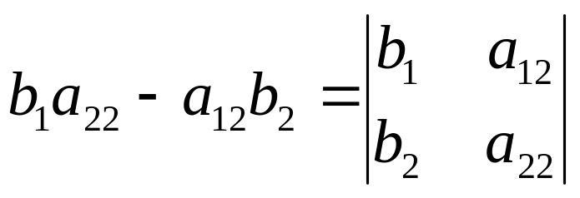
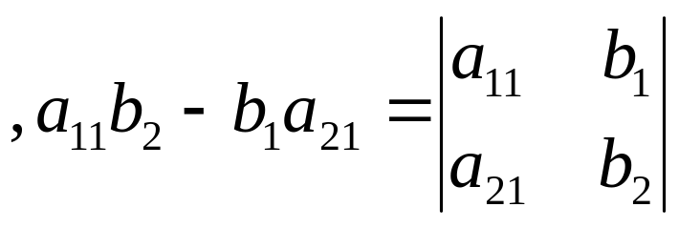
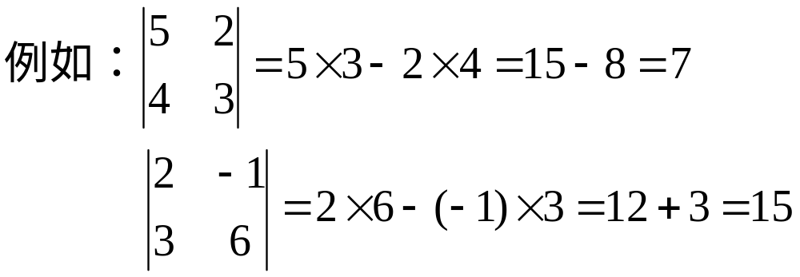
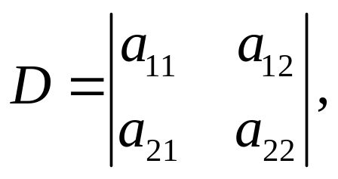
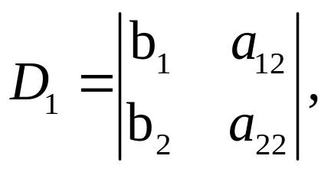
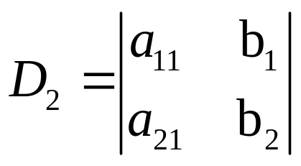
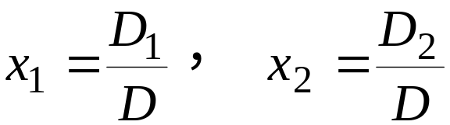
称a₁₁a₂₂－a₁₂a₂₁为数表
所确定的二阶行列式, 记为
，即：
上述二阶行列式的定义可用对角线法则 记忆。
于是有：
若记：
则(1.1)的解为：

Slide 5
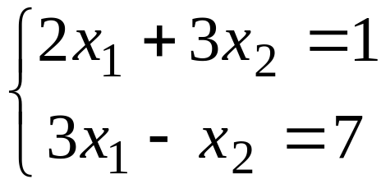
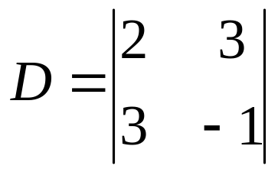

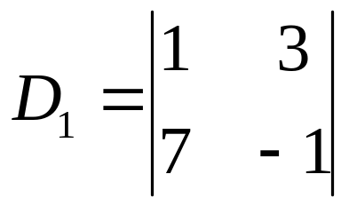
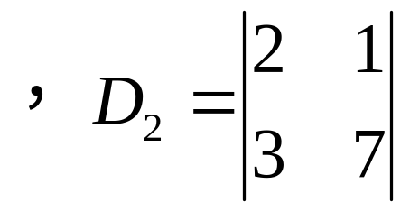


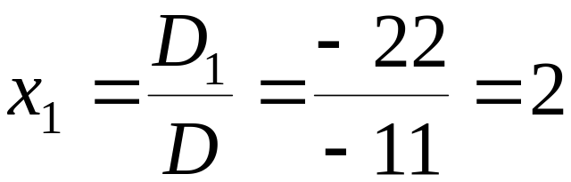
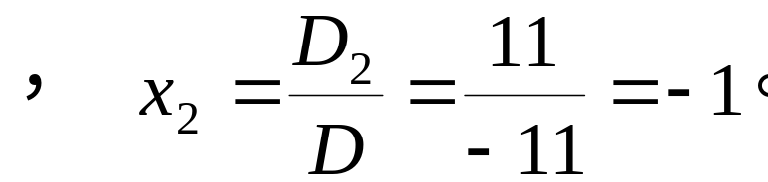
例1 求解二元线性方程组：
解 由于
因此

Slide 6
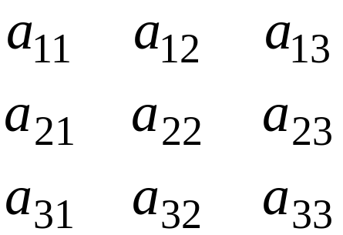
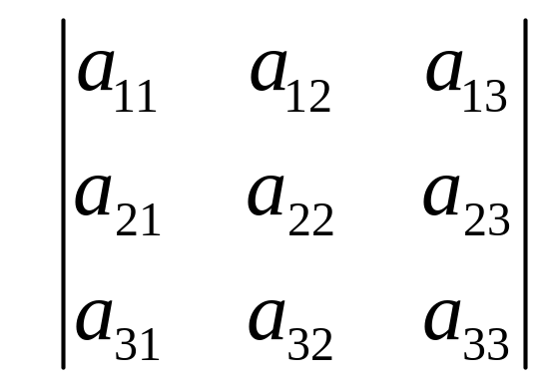









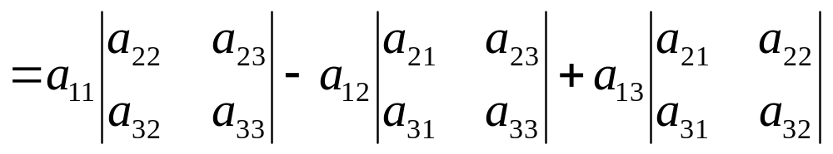
二、三阶行列式
类似地, 设有9个数排成3行3列的数表
（1.2）
记
（1.3）
(1.3)式称为数表(1.2)所确定的三阶行列式。

Slide 7
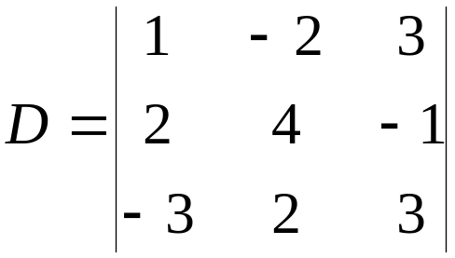
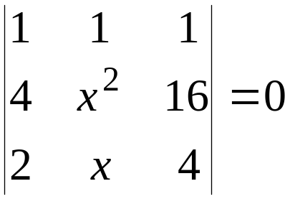
例2 计算三阶行列式
解 D= 12－6+12+36+12+2=68
例3 求解方程
解 方程左端的三阶行列式
D=4x²+32+4x－16x－16－2x²
=2x²－12x+16
即2x²－12x+16=0 ， 解得 x=2 或 x=4。

Slide 8
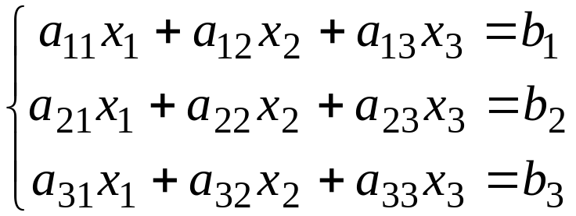
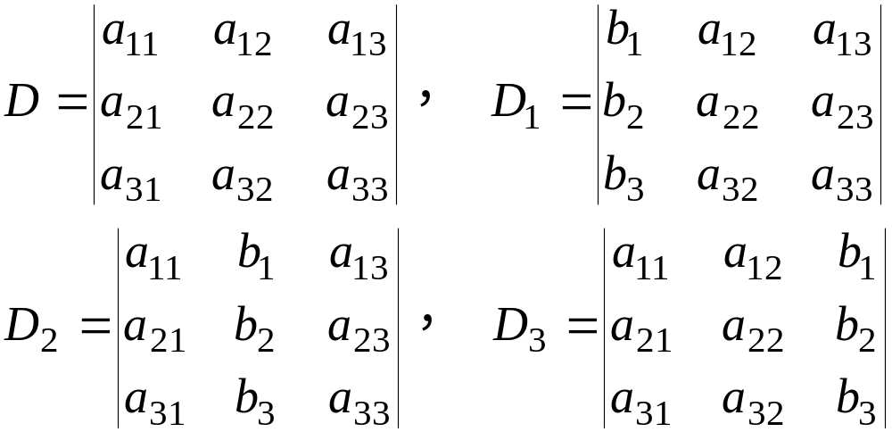
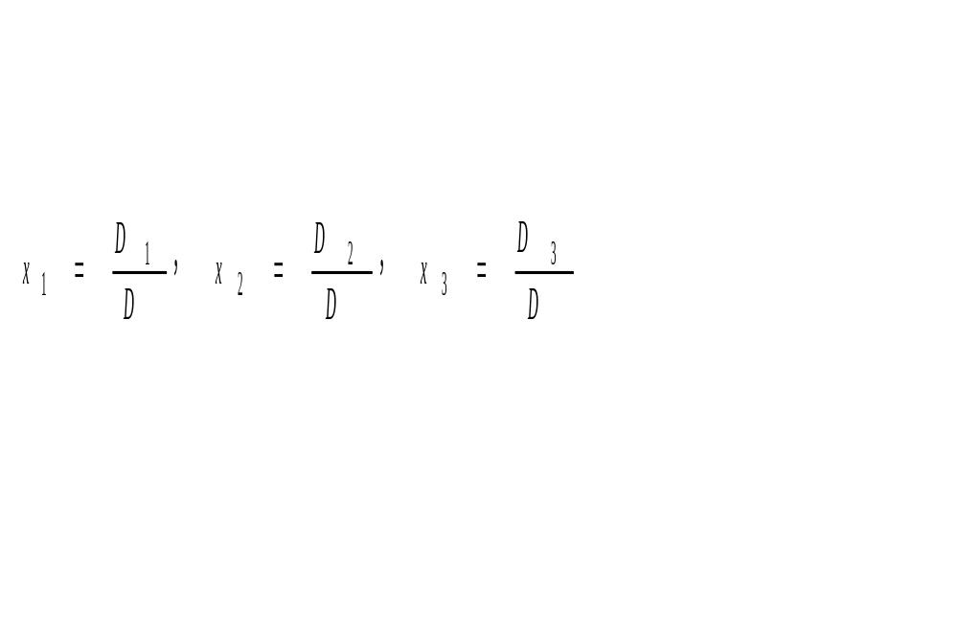
对三元线性方程组：
若记：
则当系数行列式D≠0时，仍然有解：

Slide 9
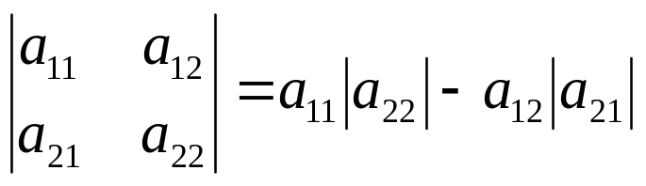
§2 n阶行列式的定义
特别的, 只由一个数a₁₁排成一行一列的表也可以定义一阶行列式：
|a₁₁|＝a₁₁
三阶行列式可由二阶行列式定义为：
同样的, 二阶行列式也可以由一阶行列式定义为：

Slide 10
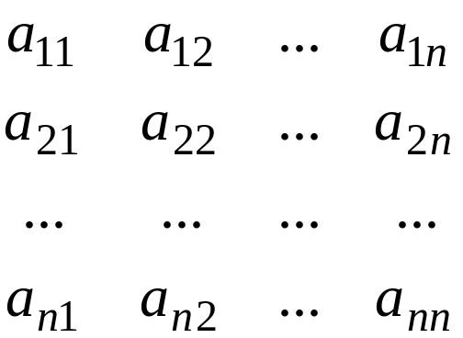
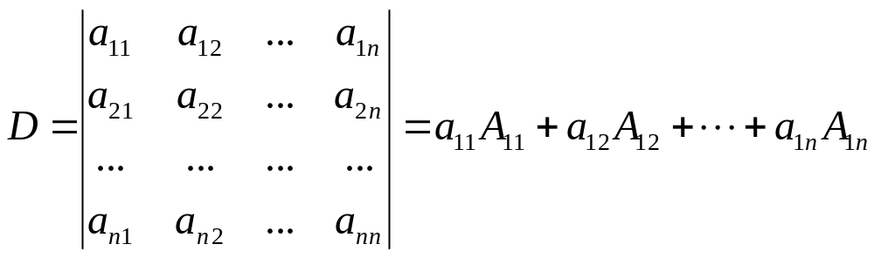
定义1.1 设有n²个数，排成n行n列的数表
此表对应的如下形式的一个数值:
称为此表对应的n阶行列式。
其中, a_{ij}(i=1,2,…,n,j=1,2,…,n)称为行列式的第i行, 第j列元素；A_{1j}＝(－1)^{1＋j}M_{1j} (j＝1,2,…,n), M_{1j}为D中划掉第一行

Slide 11
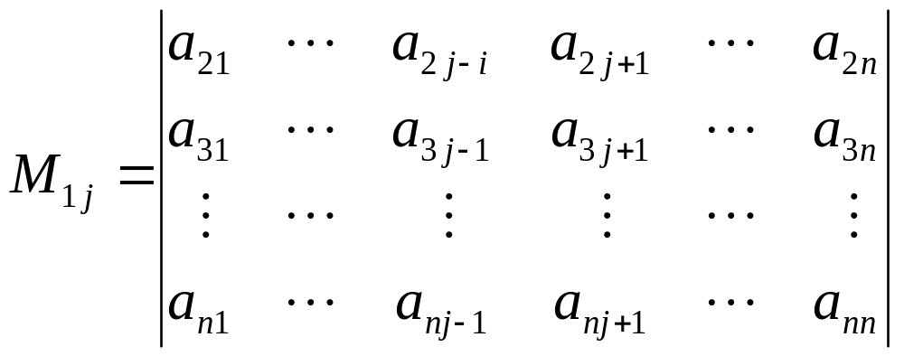
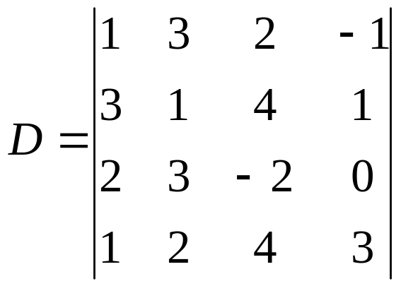
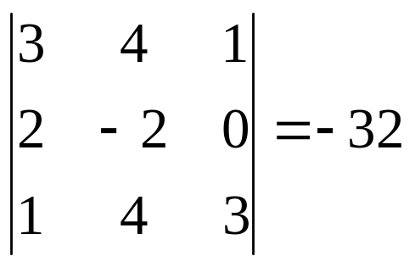
和第j列的所有元素后, 按原顺序排成的n－1阶行列式, 即
并称M_{1j}是D的元素a_{1j}的余子式, A_{1j}是元素a_{1j}的代数余子式.
例如, 对行列式:
, A₁₂=(－1)¹⁺²M₁₂=32.
有 M₁₂=

Slide 12
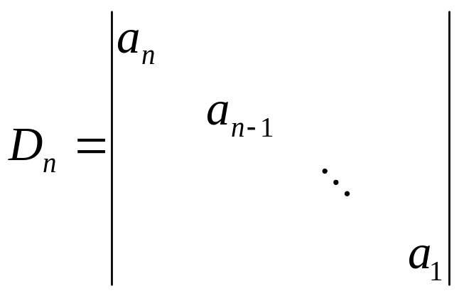
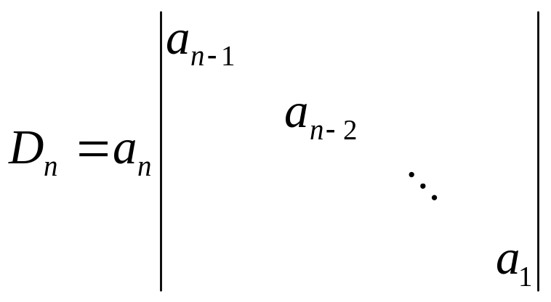
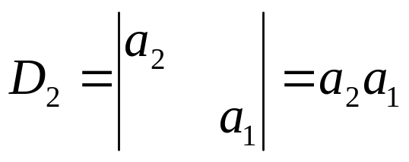
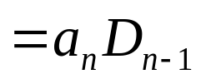
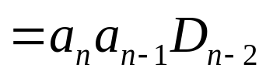
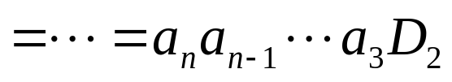
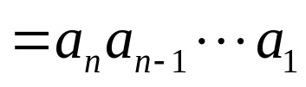
例4 计算n阶对角行列式
解 按定义有
即, 对角行列式等于对角线元素的乘积。

Slide 13
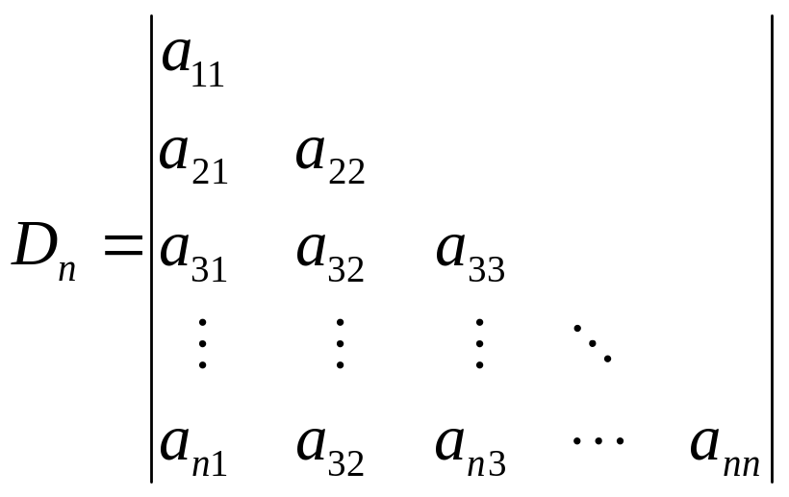
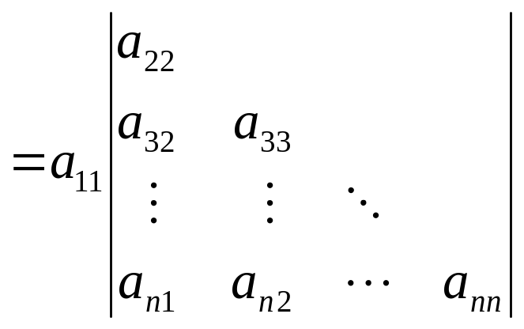
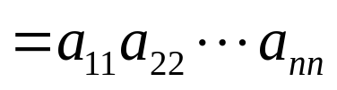
例5 计算n阶下三角行列式
解 按定义有
即, 下三角行列式等于对角线元素的乘积。

Slide 14
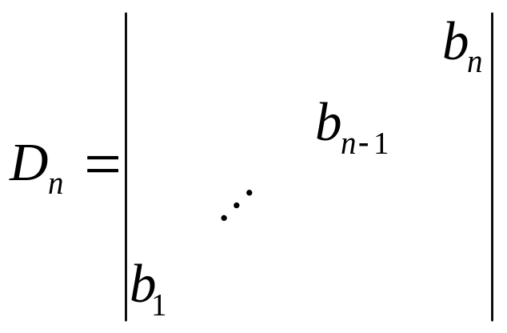
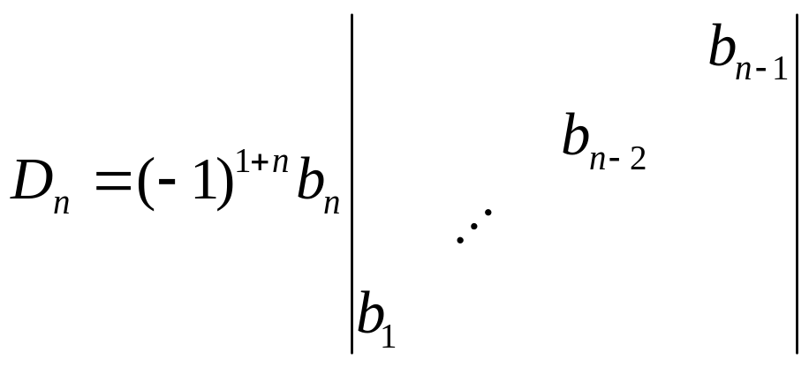
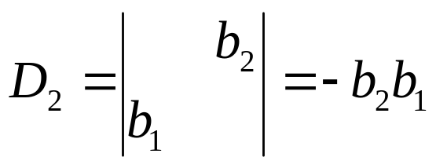
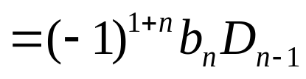
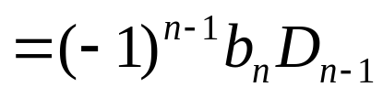
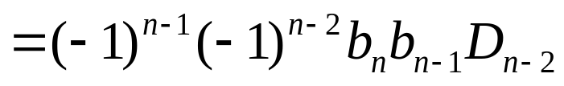
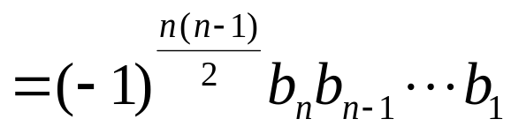
例6 计算n阶行列式
解 按定义有

Slide 15


§3 行列式的性质
给定的行列式
, 称相应的行列式
为D的转置行列式, 也记为D′。
性质1 行列式与其转置行列式相等。即D=D^{T}。
由此性质可知, 行列式中的行与列具有相等的地位, 行列式的性质凡是对行成立的对列同样成立，反之亦然。

Slide 16


例7 计算n阶上三角行列式
解 由性质1可得：
即, 上三角行列式也等于对角线元素的乘积。

Slide 17


性质2 行列式可按任一行(列)展开, 即
其中, A_{ij}＝(－1)^{i＋j}M_{ij} (i, j＝1, 2,…,n), M_{ij}为D中划掉第i行和第j列的所有元素后, 按原顺序排成的n－1阶行列式。称M_{ij}是元素a_{ij}的余子式, A_{ij}是a_{ij}的代数余子式。

Slide 18

性质2也称为行列式按行(按列)展开定理, 用语言描述成: 行列式的值等于行列式的任何一行(列)的所有元素与其对应的代数余子式乘积之和.

Slide 19




例8 计算行列式
解

Slide 20


性质3 行列式可以按行(列)提取公因子，即
推论 行列式中某一行(列)元素全为零时, 其值为零。

Slide 21


性质4 若行列式的某一行(列)的元素都是两个数之和,则行列式可分成两个行列式之和。即

Slide 22


性质5 行列式两行(列)互换，行列式变号，即

Slide 23



推论 行列式两行(列)完全相同, 则行列式为零.
推论 行列式两行(列)对应成比例, 则行列式为零.
推论 行列式某行(列)元素与其它行(列)元素的代数余子式乘积之和等于零. 即, 若D＝|a_{ij}|, 则
其中,
实际上，

Slide 24


=0

Slide 25

性质6 行列式某一行(列)的若干倍加到另一行(列)对应的元素上，行列式不变, 即

Slide 26

§4 行列式的计算
一、利用行列式的性质把行列式化为三角行列式来计算行列式的值, 是计算行列式的常用方法之一。
二、利用行列式的定义或性质二, 结合其它性质, 将行列式逐次降阶是计算行列式的另一常用方法。

Slide 27











例9 计算行列式
解法一
= 60
= 60

Slide 28









解法二
=3×（40－20）＝60

Slide 29





例10 计算行列式
解

Slide 30





例11 计算行列式
解

Slide 31










例12 证明
证明

Slide 32


例13
设n为奇数，且满足a_{ij}＝－a_{ji}(i,j＝1,2,…,n)，求D =|a_{ij}|的值。
解
=－D
所以，D＝0。

Slide 33





例14 计算
解法一

Slide 34









Slide 35



解法二

Slide 36


例15 证明Vandermonde行列式
注：“∏”表示求积。
证 用数学归纳法，n=2时， Vandermonde行列式
结果成立, 现假设对n-1阶Vandermonde行列式结果成立, 证明对n阶Vandermonde行列式结果也成立。
为此，设法把D_{n}降阶：

Slide 37





Slide 38



§5 Cramer法则
Cramer法则 如果线性方程组：
的系数行列式不等于零，即
则此方程组有唯一解，且可表示为：

Slide 39

其中,D_{j}(j=1,2,…,n)是用方程组右端的常数项代替行列式D的第j列所得到的行列式, 即
j=1,2,…,n
证 首先证明解存在
为此构造行列式

Slide 40


所以
说明x₁=D₁/D, x₂=D₂/D, …, x_{n}= D_{n} /D是方程组的解。
再证方程组解的唯一性。

Slide 41



用D中第j列元素的代数余子式 A_{1j}，A_{2j}，…，A_{nj} 依次乘方程组的n个方程，得
把此n个方程相加，得
于是有
由于D≠0, 所以有x_{j}＝D_{j} /D (j＝1,2,…,n)。 证毕。

Slide 42



或设x₁, x₂,…, x_{n}是解，由于
所以，x_{j}＝D_{j} /D. 即解唯一.

Slide 43







例16 解线性方程组
解 因为

Slide 44

同理可得：
所以得：
例17 解线性方程组
解 因为

Slide 45







所以得：

Slide 46
线性方程组的常数项不全为零时，称为非齐次线性方程组，而常数项全为零的线性方程组：
称为齐次线性方程组。
x₁=x₂=…=x_{n}=0, 一定是齐次线性方程组的解, 此解也叫做齐次线性方程组的零解。
由Cramer法则有：
推论 如果齐次线性方程组的系数行列式D≠0，则齐次线性方程组只有零解。

Slide 47
Cramer法则只适用于方程个数与变量个数相等, 而且系数行列式不等于零的那些线性方程组。对于一般线性方程组的求解问题将在第四章给出具体的讨论。
由于应用Cramer法则求解n元线性方程组，需要计算n＋1个n阶行列式，因此，当n比较大时，求解的计算量是很大的。所以在实际求解线性方程组时，很少采用此法。

Slide 48
作 业
习题一 第22页
一、二
三、2, 3(5)~(12),
4, 6(1)，7

Slide 49

课堂练习
计算行列式

Slide 50







课堂练习答案
解

Slide 51




性质1的证明
对行列式阶数n用归纳法: 显然, 对n=1, n=2时, 结论
成立, 如 , 有
假设对不大于n－1阶行列式有D^{T}=D, 则对n阶行列式有：

Slide 52



Slide 53





Slide 54



性质2的证明
对行列式阶数n用归纳法：显然, 对 有
假设对n－1阶行列式结论成立, 则对n阶行列式有：

Slide 55


由归纳假设有

Slide 56



Slide 57




